Slide 1
EASA Part 66 için Module 9: Human Factors Lisans Sınıfı: B1 ve B2 Görevler
7. Hafta
Prof. Dr. Hüner Şencan
İstanbul Ticaret Üniversitesi

Slide 2
Kapsamı
EASA | European Aviation Safety Agency (Avrupa Havacılık Güvenliği Ajansı) uçak bakım ve onarım mühendisliği birimlerinde lisanslı olarak çalışacak kişiler için belirli standartlar belirlemiştir. Standardın «Görevler» maddesi bu kişilerin çalıştıkları görevlerin niteliği ve bu görevlerde ortaya çıkabilecek insan faktörleri konusu üzerinde durur.

Slide 3
Bakım ve Onarım Görevleri
Uçaklardaki tüm bakım ve onarım görevleri lisanslı mühendisler veya teknisyenler tarafından yerine getirilir. Bu kişiler «kursa gönderilerek» kendilerine teorik ve uygulamalı olarak Uçak Bakım Görevleri Eğitimleri verilir ve sertifikalandırılır. Eğitimin sonunda sınav yapılır veya yapılan iş gözle muayene edilerek veya işyeri/atölye değerlendirmesi yapılarak belirlenen görevlerde yetkin olup olmadıklarına karar verilir.

Slide 4
Bakım ve Onarım Görevleri
Uçaklarda A, B1 ve B3 olarak sınıflandırılan bakım ve onarım görevleri şunlardır:
Gövde, motor, mekanik ve elektrik sistemlerin bakımı
Hizmete alınabilir olduğunu göstermek üzere yapılan basit aviyonik testler.
Uçaklarda B2 olarak sınıflandırılan bakım ve onarım görevleri şunlardır:
Aviyonik ve elektrik sitemlerindeki bakım onarımlar
Motor fabrikasındaki aviyonik ve elektrik sistemlerin hizmete alınabilir olduğunu göstermek üzere yapılan basit testler
Aviyonik uçak elektroniği demektir.

Slide 5
Uçak bakım mühendislerinin görevlerinin niteliği
Görevin fiziksel yönü, fiziki çalışma
Tekrarlamalı işler
Gözle muayene
Karmaşık sistemler

Slide 6
Görevin fiziksel yönü, fiziki çaba
Göreve planlama yapmadan başlamak pek çok soruna davetiye çıkarır. Bir bakım onarım görevine başlamadan önce bakım mühendisi, bakım takımı veya bakım teknisyeni kendisine şu soruları sormalıdır:
Görevin ne olduğunu biliyor muyuz? Ve ne yapılmasını veya ne yapılacağını?
Gerekli kaynaklara sahip miyiz (makine ve teçhizat yeterli mi, emniyette mi, gerekli izinler alındı mı, dokümantasyon, bilgiler, kılavuzlar hazır mı)
Görevi yerine getirmek için yeterli bilgi ve yeteneğe sahip miyiz. Bu işi biz yapabilir miyiz?
Spesifik görevler «iş kartları» veya «görev çizelgeleri» üzerinde ayrıntılı hale getirilir.

Slide 7
Teşhis ve Sorunu Tanımlama
Bakım onarım işi için gerekli kaynakları sağlamak genellikle vardiya amirinin görevidir.
Bunun için yazılı prosedürleri, kılavuz kitaplarını hazır hale getirir, gerekli incelemeleri prosedüre göre yapar, soruna teşhis koyar.
Bu yapılmadığı zaman teknisyenlerin kendi gözlemlerine göre teşhis yapılması bazı tam doğru olmayan tanımlamaların ortaya çıkmasına ve işe yanlış yerden başlanmasına neden olabilir.
Bunun için iş önlerine geldiğinde bakım onarım ekibinin konuyu kendi aralarında müzakere etmeleri, tartışmaları, el kitaplarını inceleyerek soruna ortak teşhis getirmeleri önemlidir.

Slide 8
Öz yeterlilik Değerlendirmesi
Teşhisten sonra bakım ekibi sorunu giderip gideremeyecekleri konusunda öz yeterlilik değerlendirmesi yaparlar. Sorunu giderme yetkinliğine sahip değillerse her hangi bir çekince duymadan bunu açık bir şekilde dile getirirler. Yönetim onları «siz yapabilirsiniz» diye sıkıştırsa bile hangi açıdan yapamayacaklarını – araç, gereç, malzeme, bilgi veya yetenek yetersizliği gibi – bunu dile getirirler ve sorumluluk üstlenmezler.

Slide 9
Kas-iskelet sistemi
Uçak bakım mühendisliği veya teknisyenliği fiziksel güç gerektiren bir iştir. Kişiler daha çok kas-iskelet sitemini kullanarak görevlerini yerine getirirler. Bu tür işlerde bedensel kontrol, hassasiyeti sağlama, güç kullanma, vücut organlarını yönlendirme önem taşır.
Mühendis veya teknisyenler yaşlanmaya başladıkları zaman kas-iskelet sistemi esnekliğini kaybederek sertleşir ve kişinin kasları zayıflamaya başlar. Kişiler daha sık aralıklarla kendilerini yaralarlar ve bu yaraların iyileşmesi daha uzun zaman alır. Spor yapma ve formunu koruma egzersizleri yaşlanmanın etkilerini bir ölçüde azaltsa da bu etkilerden bütünüyle kurtulmak zordur.
Bu nedenle mühendis ve teknisyenlerin kas iskelet sistemlerini işlevsel ve formda tutmaları önemlidir.

Slide 10
Yorgunluk ve Dinlenme
Belli bir süre fiziksel çaba içinde bulunma sonunda kişiyi yorar. Uygun dinlenme molaları uygulandığı zaman yorgunluk kişi için problem değildir. Fakat yıpratıcı, dinlenme molalarının verilmediği, bıktırıcı uzun çalışma saatlerinin sonunda kişiler hasta olurlar veya yaralanmalar ortaya çıkabilir. Bu nedenle bakım personeli kendileri için tanımlanmış olan dinlenme molalarını kullanmalıdırlar.
Dinlenme molalarının verilmemesi üretimi arttırmaz tersine üretimin veya üretkenliğin tersine sonuç verir. Yorgunluk bedenin işlevselliğini bozar, algılamayı güçleştirir, bilinçliliği, hassasiyeti, ve standartlara uyumu bozar. Sonuçta iş yavaşlar, hatalar ortaya çıkar ve yapılan işin tekrar yapılması gibi durumlarla karşılaşılır.
Mühendisler ve teknisyenler fiziksel zindeliklerini korumak zorundadırlar.

Slide 11
Tekrarlamalı işler (Monoton işler)
Tekrarlamalı işler can sıkıcıdır ve kişi bu tür işlerde uyarılmaz. Yetersiz uyarılma vardır. Kişi bir görevi tekrar tekrar yerine getirir. Özellikle fabrikalarda bu tür monoton görevler çoktur.
akım işlerinde tekrarlamalı işler nispeten daha azdır.
Bir vardiya esnasında bir iş tekrarlanıyorsa kişi o işi rutine alabilir veya can sıkıcı olarak görebilir.
Örnek uçaktaki can yeleklerini bir gün içinde tekrar tekrar gözden geçirmek.
Motor mühendisinin gün içinde aynı işi tekrar tekrar yapması.

Slide 12
Monoton işlerin tehlikesi
Manuel’e bakmama. Mühendis ve teknisyen aynı işi gün içinde o kadar çok yapmış veya yapmaktadır ki bu nedenle işe artık iyice aşina olmuştur ve bu yüzden MANUEL’E, İŞ KARTINA veya KILAVUZ KİTABA bakma gereği duymaz. Bu yüzden bu arada işin içeriğinde herhangi bir husus değişmişse bunun farkında olmaz ve işi eski yaptığı gibi yapar.
Bir diğer tehlike aşırı güven halidir. Kişi kendinden memnundur, işi iyi bildiğini düşünür. Prosedürdeki bazı adımları atlar veya ihmal eder, bazı ayrıntılara dikkat etmez. Fakat bu durumda nadir ortaya çıkan bazı ayrıntıları gözünden kaçırır. Özellikle gözle muayenenin dikkatli yapılmadığı durumlarda ortaya çıkar.
Üçüncü tehlike varsayımlardır. Kişi «ben bu işi onlarca defa yaptım» diye varsayımda bulunur. Oysa o işi epey zamandan beri yapmamıştır. Bu süre içinde «kılavuz kitabında», «prosedürde» «iş kartında» değişiklikler olmuş olabilir. Kullanılan parçaların kod numaraları değişmiş olabilir. Teknisyen aklına değil, kılavuz kitaplarına veya prosedürlere güvenmeyi öğrenmelidir.

Slide 13
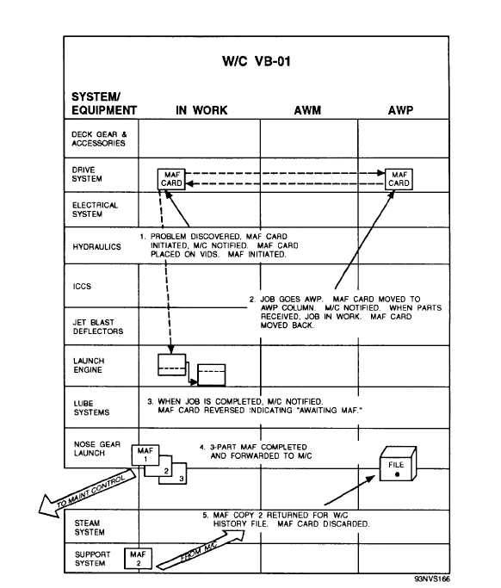
İŞ İŞLEM KARTI

Slide 14
Gözle Muayene
Bakım ve onarım faaliyetlerinde gözle muayene uçuşa elverişliliği (airworthy) belirlemede birincil yöntemdir.
Gözle muayene çeşitli araç ve gereçlerin yanında gözü kullanarak uçağın bir parçasının veya sisteminin durumunu veya işlevselliğini değerlendirmek ve karar vermektir.
Uçak bakım mühendisleri görme yeteneklerini arttırmak için büyüteçler veya hortum kameralardan yararlanırlar.

Slide 15
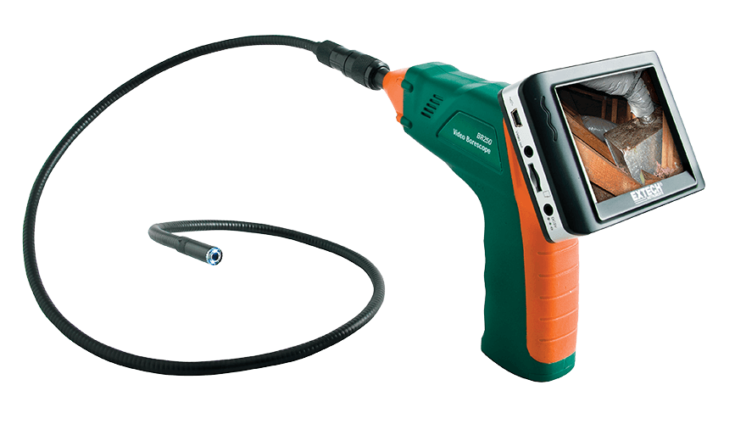
Borescopes – Hortum Kamera

Slide 16
Göz muayenesi ve diğer destekler
Bakımcı göz muayenesini diğer duyularıyla da destekler (dokunma, işitme, tatma vb. gibi).
Muayene ettiği parçayı evirerek çevirerek ve bir takım işlemler yaparak daha ileri düzeyde inceler. Örneğin yüzeyinin pürüzlük durumunu kontrol eder, çeker, sıkar veya beklenmedik bir harekete karşı nasıl bir durum alacağını anlamaya çalışır.

Slide 17
Göz ve görme
Gözle muayenede iyi bir görme kabiliyetine sahip olma çok önemlidir. Görme ile ilgili standartlar «uçuşa elverişlilik Notice 47’de açıklanmıştır)
Görme yetersizliğinin olduğu durumlarda gözlükler, kontak lensler kullanılır veya düzenli aralıklarla göz muayenesi yapılır.
Uçak sistemlerindeki bozulmaları tespit etmekte öncelikle gözle muayene yapılır. Görme önemli olduğu kadar teknisyenin yargıları da önemlidir. Orada ne görmüştür? Teknisyen veya mühendis burada bilgisine, tecrübesine ve sağ duyusuna güvenir. Deneyim uygulamaya bağlıdır. Daha fazla uygulaması olan kişi daha deneyimlidir. Teşhis ve yargı aşamasında son karar daha deneyimli olan mühendis veya teknisyene bırakılır.

Slide 18
Güvenilir görsel muayene nasıl yapılır?
İş kartında tanımlanan bölgeyi, sistemi, parçayı veya alanın neresi olduğunu iyice ve tam olarak anlayınız.
Uçağın üzerinde tanımlanan bölgeyi, yeri, parçayı, sistemi veya alanı doğru bir şekilde bulunuz.
Işıklandırma ve benzeri diğer faktörler açısından çevre şartlarının uygun olup olmadığını belirleyiniz.
Sistemi görsel olarak dikkatli bir şekilde inceleyiniz, sistemin her tarafına dikkatlice göz atınız.
Potansiyel bozulma, hasar durumlarını araştırınız ve ileride problem çıkarıp çıkarmayacağını belirleyiniz.
Tespit ettiğiniz sorunu kayıt altına alınız ve araştırmaya devam ediniz. Çevrede veya önceki aşamalarda bir problem olup olmadığını anlamaya çalışınız.

Slide 19
Görsel muayene ve konsantrasyon
Görsel muayene önemli ölçüde konsantrasyon gerektirir. Uzun süreli muayene tedirgin edicidir ve bir süre sonra insan yorulur ve bazı şeyleri fark edemez hale gelir. Uyarılma eksikliği, yorgunluk, can sıkıntısı «potansiyel problemleri» tespit etme konusunda kişinin yetersiz kalmasına neden olur. Özellikle teknisyenin veya mühendisin yeni uçaklarda «hasar» veya «bozulma» beklentilerinin düşük olduğu durumlarda hataların gözden kaçma tehlikesi daha ciddi hale gelir.
Bu nedenle ayrıntılı öğelerin göz muayenesini yapan kişilerin kısa aralıklarda dinlenme molaları vermelerinde yarar vardır. Böylece «uyarılma» artar, «dikkat toplanır».
Gözle muayene bazen yetersiz kalır bu gibi durumlarda çeşitli özel araçlar kullanılır. Florsan ışıklı muayene (Fluorescent penetrant inspection) bunlardan biridir.

Slide 20
Florsan ışıklı muayene Cıvatanın çatlamış olduğunun görülmesi

Slide 21
Karmaşık sistemler
Günümüzde uçaklar karmaşık sistemler olarak adlandırılır. Karmaşıklığı, içinde çok sayıda alt sistemler barındırmasından ileri gelir ve bu alt sistemlerin de her biri yine karmaşık öğeler içerir. Örneğin, uçuş kontrol sistemleri, iniş takımı sistemleri, havalandırma sistemleri, uçuş yönetimi bilgisayarları gibi…
Karmaşık sistemler çevrelerinden çok sayıda «girdi» alırlar, bu girdileri işlerler ve karmaşık «tepkiler» geliştirirler. Bu tepkiler bazen tek bir çıktı şeklide ve bazen de çoklu, dağıtık «çıktılar» şeklirdedir.

Slide 22
Basit sistemler
Basit bir sistemin amacı ve kompozisyonu bakım mühendisi için nispeten kolaydır ve süreci kolaylıkla yönetir. Hatayı kolay bulur, kolay tamir eder, bakımını yapar. Bunun için kılavuz kitaplarına bakmaya dahi gerek duymayabilir. Buna rağmen basit nitelikteki sistemler için de manuel adı verilen kılavuz kitapları hazırlanmıştır. Teknisyen veya mühendis gerek duyması halinde bu kitaplardan yararlanır.

Slide 23
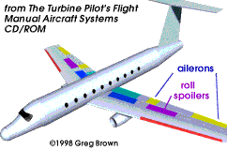
Karmaşıklığın artmasına örnek Aileronların (kanatçıkların) görevi uçağa yatış yaptırmaktır.
Aileronun türü | Sistemin niteliği
Basit aileron | Kontrol levyesinden kontrol yüzeyine direk bağlantı
Servo tab aileron | Kontrol levyesinden servo tab’e direk bağlantı; yüzeyin aerodinamik hareketi
Motorlu aileron | Kontrol levyesinden servo valfine input aracılığıyla bağlantı; yüzeyin hidrolik olarak hareket etmesi; geri besleme mekanizması; pozisyon göstergesi.
Motorlu aileron – roll spoiler | Yukarıdakine ilave olarak spoilerin girdi sistemiyle etkileşimli çalışması ek döndürme kabiliyeti sağlar.
Fly-by-wire elektronik sistemler sayesinde havada kalan uçakların uçuş sistemleri | Kontrol levyesinden yüzeye bağlantı yoktur. Bilgisayarlar ve elektronik sinyallerle sistem yönetilir.

Slide 24
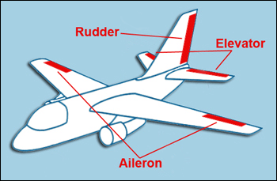
Aileron – Kanatçık

Slide 25
Servo tab aileron

Slide 26
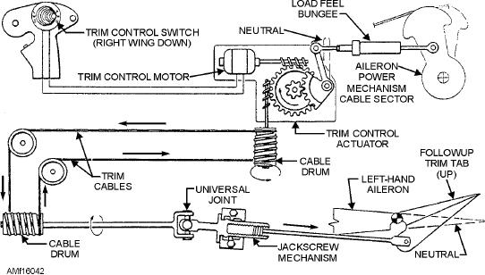
Motorlu aileron

Slide 27
Karmaşık sistemler eğitimi
Bakım mühendisleri ve teknisyenleri karmaşık sistemlerde parçaların, sistemlerin, bağlantıların nasıl çalıştığına ilişkin «özel eğitim» alarak hangi durumlarda sistemlerin iyi çalışacağını ve hangi durumlarda sistemlerin başarısızlığa uğrayacağını öğrenmek durumundadırlar. Bunu yaparken uçağın bir bütün olarak karmaşıklığını da göz önünde bulundurmalı ve bu karmaşıklığın içinde boğulmadan esas olarak kendi ilgilendiği bölüme odaklanmalıdır. Böylece «sisteme özgü eğitim» genel karmaşıklık ile sistemi özgü karmaşıklık arasında bir denge kurmalıdır.

Slide 28
Karmaşık sistemlerde önemli olan konular
Yazılı hale getirilmiş bakım ve onarım prosedürleri
Referans malzemeleri (hangi parçalar kullanılacak ve referans kodları nedir)
Görevin yapılma talimatları (iş nasıl yapılacaktır)
Gözle muayenenin nasıl yapılacağı
Kalite testlerinin nasıl yapılacağı
Bakımı yapılan sistemin diğer sistemleri ne şekilde etkileyebileceği, ilgili diğer sistemler
Dikkat edilmesi gereken spesifik alanlar, konular veya spesifik parçaların neler olduğu
Prosedürü izlemek önemlidir, çünkü prosedürden kopmak sistemin diğer parçaları üzerinde beklenmeyen etkiler doğrabilir.

Slide 29
Karmaşık sistemlerle çalışırken referanslardan yararlanma
Karmaşık sistemlerle çalışırken bakım mühendisi veya teknisyeni referanslardan yararlanır ve onlara atıf yapar.
Referanslar; PROSEDÜRLER, KILAVUZ KİTAPLARI veya TALİMATLARDIR.
Referanslar yapılacak işleri bölümlerine, parçalara ayırır ve her bir aşamada ne yapılacağını nasıl yapılacağını gösteren teknik el kitaplarıdır.
Uçak bakımlarında makine mühendisleriyle elektronik mühendisleri referansları dikkate alarak eşgüdüm içinde çalışırlar.
Mühendisler ve teknisyenler «uçak tiplerine göre de» uzmanlaşma geliştirmişlerdir ve uçak tipinin sorunlarını çok iyi bilirler. Bazı sistemler uçaklar arasında benzerlik gösterse de eğer kılavuz kitaplara bakılmazsa veya onların rehberliğinde onarımlar gerçekleştirilmezse ciddi hatalarla karşılaşılabilir.

